Slide 1
Управление имущественных и земельных отношений администрации Ординского муниципального района Пермского края
МУНИЦИПАЛЬНАЯ ПРОГРАММА
ОРДИНСКОГО МУНИЦИПАЛЬНОГО ОКРУГА ПЕРМСКОГО КРАЯ
«УПРАВЛЕНИЕ ЗЕМЕЛЬНЫМИ РЕСУРСАМИ И ИМУЩЕСТВОМ ОРДИНСКОГО МУНИЦИПАЛЬНОГО ОКРУГА»
2020-2023 г
(утверждена Постановлением администрации Ординского
муниципального округа от 06.11.2019 № 861)
Источники финансирования | Расходы (тыс. руб.)
 | 2020 год | 2021 год | 2022 год | 2023 год | Итого
всего, в том числе: | 2988,751 | 7356,98 | 7907,63 | 17309,13 | 35562,491
бюджет Ординского муниципального округа | 2883,05 | 7248,38 | 7751,93 | 17153,43 | 35036,79
краевой бюджет | 105,701 | 108,6 | 155,7 | 155,7 | 525,701
федеральный бюджет | 0,00 | 0,00 | 0,00 | 0,00 | 0,00
внебюджетные источники | 0,00 | 0,00 | 0,00 | 0,00 | 0,00

Slide 2
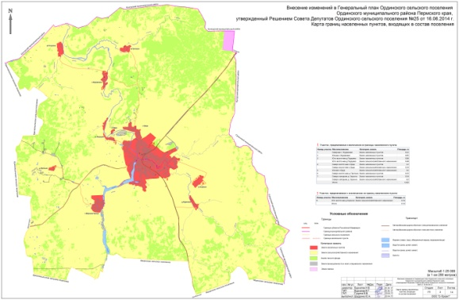
Целевые показатели муниципальной программы на 2021 год (земельные ресурсы)
ПОСТУПЛЕНИЕ В КОНСОЛИДИРОВАННЫЙ БЮДЖЕТ:
Земельный налог 7000,00 тыс.руб.
Доход от предоставления ЗУ в аренду 60900,00 тыс.руб.
Доход от продажи ЗУ 500,00 тыс.руб.
ОСУЩЕСТВЛЕНИЕ МУНИЦИПАЛЬНОГО ЗЕМЕЛЬНОГО КОНТРОЛЯ
36 проверок соблюдения законности использования ЗУ
ВНЕСЕНИЕ В ГОСУДАРСТВЕННЫЙ КАДАСТР НЕДВИЖИМОСТИ СВЕДЕНИЙ О ГРАНИЦАХ НАСЕЛЕННЫХ ПУНКТОВ – 3 населенных пункта (всего 45 населенных пунктов, по 18 границы установлено)
ПЛОЩАДЬ ВОВЛЕЧЕНННЫХ ЗЕМЕЛЬНЫХ УЧАСКОВ ПОД ЖИЛИЩНОЕ СТРОИТЕЛЬСТВО – 3 га
ПРЕДОСТАВЛЕНИЕ ЗЕМЕЛЬНЫХ УЧАСКОВ МНОГОДЕТНЫМ СЕМЬЯМ В 100% ОБЪЕМЕ
2

Slide 3
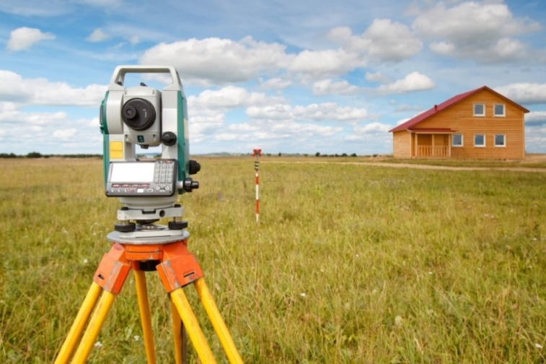
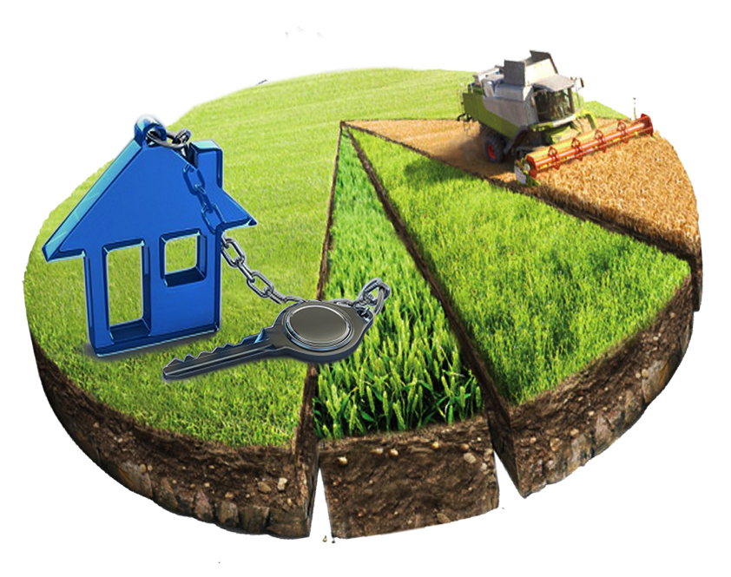
Мероприятия муниципальной программы (земельные ресурсы)
на 2021 год
ПРОВЕДЕНИЕ ЗЕМЛЕУСТРОИТЕЛЬНЫХ И КАДАСТРОВЫХ РАБОТ: 779,00 ТЫС. РУБ.
ПРОВЕДЕНИЕ КОМПЛЕКСНЫХ КАДАСТРОВЫХ РАБОТ: 630,00 ТЫС. РУБ.
ОЦЕНКА ЗЕМЕЛЬНЫХ УЧАСТКОВ: 10,00 ТЫС. РУБ.
РАЗРАБОТКА ПРОЕКТОВ МЕЖЕВАНИЯ ТЕРРИТОРИИ И ПРОВЕДЕНИЕ КОМПЛЕКСНЫХ КАДАСТРОВЫХ РАБОТ: 672,00 ТЫС. РУБ.
ПРОВЕДЕНИЕ КОМПЛЕКСНЫХ КАДАСТРОВЫХ РАБОТ: 81,00 ТЫС. РУБ.
3

Slide 4
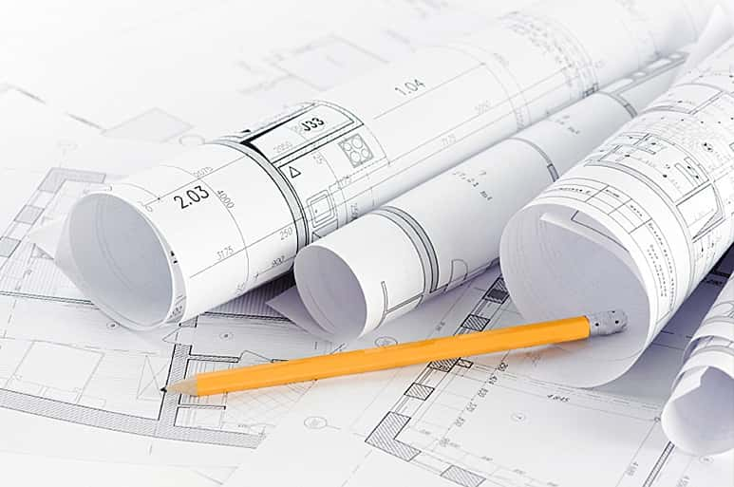
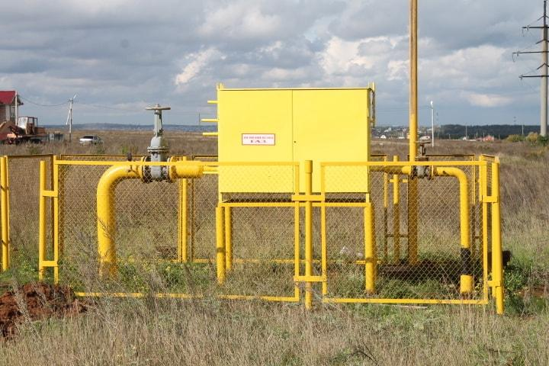
Целевые показатели и мероприятия муниципальной программы на 2021 год (имущество)
ПОСТУПЛЕНИЕ В КОНСОЛИДИРОВАННЫЙ БЮДЖЕТ:
Доходы от использования и реализации муниципального имущества
417,48 тыс. руб.
- Приватизация муниципального имущества – 0,00 тыс. руб.
ОРГАНИЗАЦИЯ МЕРОПРИЯТИЙ ПО ИЗГОТОВЛЕНИЮ ТЕХНИЧЕСКОЙ ДОКУМЕНТАЦИИ НА БЕСХОЗЯЙНЫЕ ОБЪЕКТЫ НЕДВИЖИМОСТИ, А ТАК ЖЕ ВНОВЬ ОБРАЗОВАШИЕСЯ: 33 ОБЪЕКТА – 606,00 ТЫС. РУБ.
ОЦЕНКА МУНИЦИПАЛЬНОГО ИМУЩЕСТВА: 44 ТЫС. РУБ.
РАСХОДЫ НА СОДЕРЖАНИЕ МУНИЦИПАЛЬНОГО ИМУЩЕСТВА В 2021 г.
Теплоснабжение – 38,22 тыс. руб.
Электроснабжение – 42,11 тыс. руб.
Взносы на капитальный ремонт МКД – 198,55 тыс. руб.
Содержание и обслуживание газопроводов - 4134,00 руб.
4

